Slide 1


Herzlich willkommen
zum Workshop
„Kompetenzorientierte
FHR-Prüfungserstellung im Fach
Deutsch / Kommunikation”
Moderierende: Anne-Kathrin Pannen, Sascha Silex

Slide 2





























Aufbau des Workshops am 01.10.25
13:00
  Material
  13.45 – 14.00
  Sichtung des Online-Materials
  Impulsvortrag 1
  14.00 – 15.00
  Vorgaben der BZR
  Impulsvortrag 2
  15.30 – 16.00
  Arbeitserleichterung
  durch KI
Vorstellungsrunde/
Kennenlernen
13.05 – 13:45
  Rückfragen &
  Austausch
  15:00-15.30
16:30
  Ausblick 08.10.25
Gruppenfindung
erste Absprachen
16:00
Notes:
Kollegiales DU anfragen!

Slide 3
Aufbau des Workshops am 01.10.25
13:00
  Material
  13.45 – 14.00
  Sichtung des Online-Materials
  Impulsvortrag 1
  14.00 – 15.00
  Vorgaben der BZR
  Impulsvortrag 2
  15.30 – 16.00
  Arbeitserleichterung
  durch KI
Vorstellungsrunde/
Kennenlernen
13.05 – 13:45
  Rückfragen &
  Austausch
  15:00-15.30
16:30
  Ausblick 08.10.25
Gruppenfindung
erste Absprachen
16:00
Notes:
Kollegiales DU anfragen!

Slide 4
Vorstellungsrunde / Kennenlernen
Kurze Vorstellungsrunde
  Name
  Schule
  Fächer
  Erfahrung mit FHR-Prüfungsvorschlägen
  Ergänze diesen Satz:
  Die Fortbildung ist für mich erfolgreich, wenn ich …

Slide 5
Aufbau des Workshops am 01.10.25
13:00
  Material
  13.45 – 14.00
  Sichtung des Online-Materials
  Impulsvortrag 1
  14.00 – 15.00
  Vorgaben der BZR
  Impulsvortrag 2
  15.30 – 16.00
  Arbeitserleichterung
  durch KI
Vorstellungsrunde/
Kennenlernen
13.05 – 13:45
  Rückfragen &
  Austausch
  15:00-15.30
16:30
  Ausblick 08.10.25
Gruppenfindung
erste Absprachen
16:00
Notes:
Kollegiales DU anfragen!

Slide 6





Online-Materialien

Slide 7
Aufbau des Workshops am 01.10.25
13:00
  Material
  13.45 – 14.00
  Sichtung des Online-Materials
  Impulsvortrag 1
  14.00 – 15.00
  Vorgaben der BZR
  Impulsvortrag 2
  15.30 – 16.00
  Arbeitserleichterung
  durch KI
Vorstellungsrunde/
Kennenlernen
13.05 – 13:45
  Rückfragen &
  Austausch
  15:00-15.30
16:30
  Ausblick 08.10.25
Gruppenfindung
erste Absprachen
16:00
Notes:
Kollegiales DU anfragen!

Slide 8

Ziel der Input-Phase
Klarheit über Vorgaben und Kriterien für die Erstellung von Prüfungsvorschlägen im aktuellen Schuljahr

Slide 9
Organisatorisches
Vorab:
  gleiche Anlagen, z.B. C1, C2, C3
  unterschiedliche Schwerpunkte, z.B. GuS, WuV, Technik
  Übereinstimmung auch in Teilen möglich -> gerne Information auf separatem Blatt als Anlage zum Prüfungsvorschlag hochladen
  Kollaborationspartner müssen sich gegenseitig anlegen / bestätigen
  zwingend notwendig: Übereinstimmung der Prüfungstermine

Slide 10

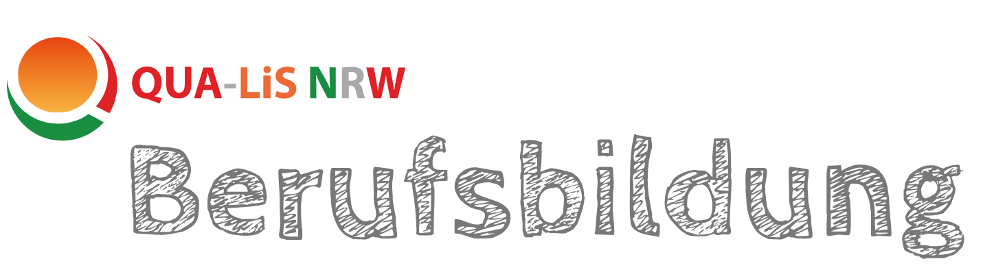
Grundlagen zur Erstellung eines Prüfungsvorschlags Deutsch (FHR)
FHR-Verfügung (Bezirksregierung Düsseldorf)
Qualitätsstandards für die Prüfungsvorschläge im Fach Deutsch
Vorprüfprotokoll
Bildungspläne für Anlagen und spezifische Fachbereiche, Informationen zum Fach Deutsch

Slide 11
Vorgaben zur Gestaltung der Prüfungen im Fach Deutsch
Schriftliche Abschlussprüfung besteht aus drei Aufgabenstellungen aus vier Aufgabenarten:
  Aufgabenart I: Analyse fiktionaler Texte (muss in jedem Prüfungsvorschlag vorhanden sein)
  Aufgabenart II: Analyse von Sachtexten
  Aufgabenart III: Erörterung im Anschluss an eine Textvorlage
  Aufgabenart IV: Textgestaltung auf der Grundlage situativer und struktureller Vorgaben
Wichtig: Textproduktion und Textanalyse muss abgedeckt sein

Slide 12
Vorgaben zur Gestaltung der Prüfungen im Fach Deutsch
Dem Vorschlag wird ein Übersichtsblatt vorangestellt, das alle drei Aufgaben und die Auswahlzeit von 30 Minuten enthält.
Den Aufgabenarten II, III und IV ist jeweils eine berufliche Handlungssituation voranzustellen.
Die Aufgaben sind:
  komplex, halbjahresübergreifend;
  gleichwertig, deutlich voneinander abgegrenzt;
  sich auf unterschiedliche inhaltliche Schwerpunkte beziehend;
  eindeutig einer der vier Aufgabenarten zuzuordnen.

Slide 13

Bildungspläne für die Anlage E, Informationen zum Fach Deutsch
„Für die Zuerkennung der Fachhochschulreife ist […] eine schriftliche Prüfung […] abzulegen, in der die in dieser Vereinbarung festgelegten Standards nachzuweisen sind. […]
In der schriftlichen Prüfung […] ist eine der folgenden Aufgabenarten zu berücksichtigen:
  − (textgestützte) Problemerörterung,
  − Analyse nichtliterarischer Texte mit Erläuterung oder Stellungnahme,
  − Interpretation literarischer Texte“
Neben den typischen Vorgaben für die Gestaltung der Aufgaben ist eine pädagogische Stellungnahme/ Bewertung durch die Handlungssituation zu beachten.

Slide 14
Vorgaben zur Gestaltung der Prüfungen im Fach Deutsch, Anlage E
Der Text und die Aufgabenstellung …
muss einen deutlichen Bezug zum fachlichen Schwerpunkt des Bildungsganges und/oder einen Bezug zur Berufs-/Arbeitswelt aufweisen;
kann die Perspektive in Hinblick auf gesellschaftliche Aspekte und/oder die Lebenswirklichkeit erweitern;
steht in einem thematischen Zusammenhang und weist durchgehend einen Bezug zur Handlungssituation auf;
ist ohne die Handlungssituation nicht lösbar.

Slide 15
Exkurs: Berufliche Handlungssituation (vgl. Bildungspläne)
Die berufliche Handlungssituation...
hat einen Lebens- und Berufsfeldbezug,
ist handlungs- und anwendungsbezogen,
ist problemorientiert,
fordert ein lösungsorientiertes Handeln,
und weist dem Prüfling eine eindeutige Rolle in seinem Berufsfeld (= berufliche Tätigkeit, nicht schulische Ausbildungssituation) zu, in der sie / er kompetent handeln muss (Subjektbezug).
Berufliche oder gesellschaftliche Handlungssituationen sind für die Aufgabenarten II – IV zu gestalten.

Slide 16
Beispiel einer Handlungssituation im Fach Deutsch
Sie sind als Auszubildende/r in einem größeren Unternehmen tätig.
Die Unternehmensleitung bemängelt, dass die Auszubildenden während der Arbeitszeit viel Zeit mit ihrem privaten Smartphone verbringen. Sie seien oft unkonzentriert, abgelenkt und wirkten zum Teil nervös und unzufrieden.
Man mache sich auch über den erfolgreichen Abschluss der Ausbildung Sorgen. Daher schlägt die Unternehmensleitung vor, private Endgeräte und damit auch das Smartphone während der Arbeitszeit ausdrücklich zu verbieten.
Sie als Sprecher/-in der Auszubildenden werden in einem Gespräch mit der Personalabteilung und dem Betriebsrat gebeten, zu dem Vorschlag der Unternehmensleitung Stellung zu nehmen.
Ihr Abteilungsleiter lässt Ihnen den Text „Digital vernetzt, emotional isoliert“ von Marcel Grzanna zukommen und bittet Sie, diesen als Diskussionsgrundlage zu prüfen.
Lebens- und Berufsfeldbezug, handlungs- und anwendungsbezogen, problemorientiert,
lösungsorientiertes Handeln, eindeutige Rolle im Berufsfeld

Slide 17
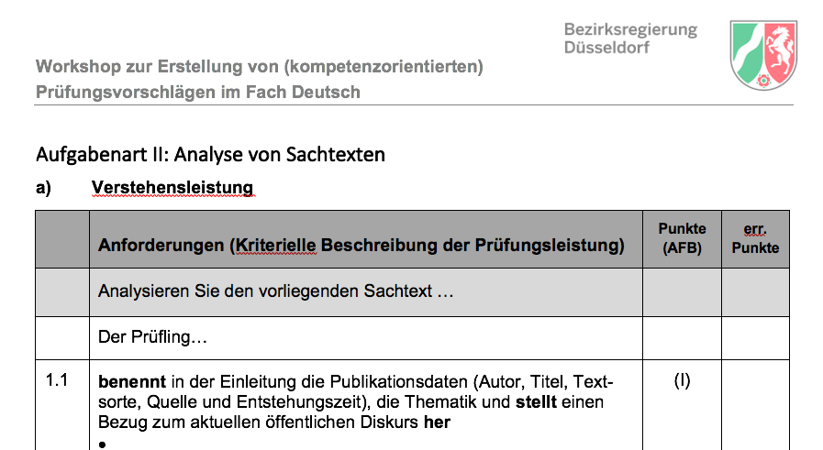
Exkurs: Erwartungshorizont
Die Nutzung einer tabellarischen Form zur strukturierten Darstellung und Erleichterung der Korrektur, insbesondere im Fall einer Zweit-/ Drittkorrektur (Rechtssicherheit), wird empfohlen.

Slide 18
Aufgabenart I: Analyse fiktionaler Texte
  Die Lernenden analysieren und bewerten Inhalt, Aufbau, gattungsspezifische Strukturmerkmale und sprachliche Gestaltung eines fiktionalen Textes und setzen sich mit diesem kritisch auseinander.
  Sie stellen ihre Untersuchungsergebnisse strukturiert und unter Beachtung schriftsprachlicher Normen dar.

Slide 19
Aufgabenart I: Analyse fiktionaler Texte – Vorgaben für die Prüfung
Textvorlage (z. B. Kurzgeschichte, Ausschnitt aus einem Ganzwerk (Epik, Dramatik), Lyrik) | - Richtwert: nicht mehr als 900 Wörter (begründete Ausnahmen möglich, greift bei Lyrik nicht); - Anzahl der Wörter ausweisen; - keine Binnenkürzungen; - Kopie der Originale / Transkript beilegen (Ganzwerk).
Aufgabenstellung | - komplex, höchstens drei Teilaufgaben / Aspektierungen; - eigenständige Bearbeitung zulassen; - die Bewertung ist für die Lernenden transparent.

Slide 20

Aufgabenart I: Analyse fiktionaler Texte
Nicht gültige Aufgabenformulierung:
Analysieren Sie die Kurzgeschichte, indem Sie zunächst den Inhalt wiedergeben, anschließend gattungsspezifische Merkmale und rhetorische und erzähltechnische Besonderheiten herausarbeiten. Nehmen Sie anschließend Stellung zur Intention
des Autors/ der Autorin.
(= nicht zulässige Untergliederung in additive Teilaufgaben)

Slide 21

Aufgabenart I: Analyse fiktionaler Texte
Beispiele von gelungenen Aufgabenformulierungen:
Analysieren Sie den vorliegenden Auszug.
  (= komplexe Aufgabenstellung)
Analysieren Sie die vorliegende Kurzgeschichte unter besonderer Berücksichtigung der Kommunikationssituation.
  (= komplexe Aufgabenstellung plus Aspektierung)
Analysieren Sie das (erste) Gedicht. Geben Sie die wesentlichen Aussagen des zweiten Gedichts wieder und setzen Sie diese zu dem ersten Gedicht in Beziehung.
(= komplexe Aufgabenstellung plus zwei Teilaufgaben)

Slide 22
Aufgabenart I: Analyse fiktionaler Texte – Vorgaben für die Prüfung
Erwartungshorizont | - Nachweis der erwarteten Leistung der Lernenden in strukturierter Form: Analyse und Bewertung von Inhalt, Aufbau, gattungsspezifischen Strukturmerkmalen und der sprachlichen Gestaltung; - konkrete Lösungsansätze (ggf. Zitate, Zeilenangaben). Inhaltliche Leistung: 70% Angabe Richtwerte der Anforderungsbereiche (AFB): AFB I 30%, AFB II 40 %, AFB III 30% Darstellungsleistung: 30 %

Slide 23
Aufgabenart II: Analyse von Sachtexten
  Die Lernenden analysieren und bewerten Inhalt, Aufbau, Kernaussagen, Argumentations-struktur, sprachliche Gestaltung, Intention und Wirkungsmöglichkeiten eines Sachtextes zu einer beruflichen und/oder gesellschaftlich bedeutsamen Problemstellung.
  Sie stellen ihre Untersuchungsergebnisse strukturiert und unter Beachtung schriftsprachlicher Normen dar.

Slide 24
Aufgabenart II: Analyse von Sachtexten – Vorgaben für die Prüfung
Textgrundlage (z. B. Zeitungsartikel, Kommentar, Glosse, Werbeanzeige ...) | - Richtwert: nicht mehr als 900 Wörter; - Quellenangabe ist ausgewiesen; - nicht älter als 5 Jahre; - Werbeanzeige ist farbig gedruckt, lesbar und mit Zeilenangaben versehen, mindestens 90 Wörter; - höchstens drei Binnenkürzungen, bei Binnenkürzungen Originaltexte beifügen.
Aufgabenstellung | - komplex, höchstens drei Teilaufgaben / Aspektierungen; - eigenständige Bearbeitung zulassen; - Einfügen in einen situativen Kontext (Handlungssituation); - die Bewertung ist für die Lernenden transparent.

Slide 25
Aufgabenart II: Analyse von Sachtexten – Vorgaben für die Prüfung
Erwartungshorizont | - Nachweis der erwarteten Leistung der Lernenden in strukturierter Form: Analyse und Bewertung von Kernaussagen, Aufbau, Argumentationsstruktur, der sprachlichen Gestaltung, Intention und Wirkungsmöglichkeiten; - konkrete Lösungsansätze (ggf. Zitate, Zeilenangaben). Inhaltliche Leistung: 70% Angabe Richtwerte der Anforderungsbereiche (AFB): AFB I 30%, AFB II 40 %, AFB III 30% Darstellungsleistung: 30 %

Slide 26
Aufgabenart II: Analyse von Sachtexten
Handlungssituation Beispiel Werbeanzeige
Text: Werbeanzeige REWE/Tafel (Quelle: Zeitschrift „Couch“, Ausgabe Dezember 2020, Seite 11)
Situation: Sie sind Auszubildende/r im Einzelhandel in einer Filiale der REWE GmbH in Krefeld. Das Unternehmen kooperiert seit einigen Jahren mit der Tafel, die Lebensmittelspenden an bedürftige Bürgerinnen und Bürger verteilt. Das Unternehmen möchte mit der Schaltung einer Werbeanzeige sein Image verbessern. Die Filialleiter haben die Aufgabe den Entwurf der Werbung ausgewählten Mitarbeitern vorzulegen. Da Ihrem Filialleiter bekannt ist, dass Sie in Ihrer Abschlussklausur im Fach Deutsch eine Werbeanalyse schreiben mussten, wählt er Sie aus. Sie sollen nun die vorgelegte Werbung analysieren und beurteilen, ob es sich bei der vorgelegten Werbung um eine gelungene handelt.
Aufgabenstellung: Analysieren Sie die Werbeanzeige der REWE-Einzelhandelskette (60 Punkte) und nehmen Sie Stellung unter der Berücksichtigung des Arbeitsauftrags Ihres Filialleiters (10 Punkte).
Lebens- und Berufsfeldbezug, handlungs- und anwendungsbezogen, problemorientiert,
lösungsorientiertes Handeln, eindeutige Rolle im Berufsfeld.

Slide 27
Aufgabenart II: Analyse von Sachtexten
Handlungssituation Beispiel Zeitungsartikel
Text: Wolfgang Ullrich: Bitte mal auffallen
Quelle: www.zeit.de/2020/41/instagram-soziale-netzwerke-fotografie-kultur-gesellschaft/seite-2 vom 30.09.2020 (Download 28.09.2021)
Situation: Sie sind Auszubildende/r in einem größeren Unternehmen, das gerade überlegt, seine Präsenz auf Instagram deutlich auszubauen, um insbesondere junge Menschen stärker anzusprechen. Auch sollen junge Beschäftigte des Unternehmens daran beteiligt werden, dem Unternehmen ein modernes Image zu verpassen, indem sie selber Bilder veröffentlichen, die „instagramable“ sind.
Der Vorschlag der Unternehmensleitung soll zeitnah auf einer Mitarbeiterversammlung diskutiert werden. Ihr Ausbilder bittet Sie als Vertreter/-in der Auszubildenden zu dem Vorschlag Stellung zu nehmen.
Aufgabenstellung: Analysieren Sie den Text „Bitte mal auffallen“ von Wolfgang Ullrich (56 Punkte) und nehmen Sie unter Einbeziehung der Situation Stellung zur Position des Autors (14 Punkte).
Lebens- und Berufsfeldbezug, handlungs- und anwendungsbezogen, problemorientiert,
lösungsorientiertes Handeln, eindeutige Rolle im Berufsfeld.

Slide 28
Aufgabenart III: Erörterung im Anschluss an eine Textvorlage
  Die Lernenden erschließen eine Textvorlage zu einer beruflichen und / oder gesellschaftlich bedeutsamen Problemstellung, entwickeln zu den im Text dargestellten Problemen und Thesen eine eigene argumentative Stellungnahme und ziehen ein begründetes Fazit.
  Sie stellen ihre Ergebnisse strukturiert und unter Beachtung schriftsprachlicher Normen dar.

Slide 29
Aufgabenart III: Erörterung im Anschluss an eine Textvorlage
Textgrundlage (argumentativer Sachtext) | -Richtwert: nicht mehr als 900 Wörter, Anzahl der Wörter ist ausgewiesen; -Quellenangaben sind vorhanden; -nicht älter als 5 Jahre; -höchstens drei Binnenkürzungen, bei Binnenkürzungen Originaltexte beifügen.
Aufgabenstellung | -komplex, höchstens drei Teilaufgaben / Aspektierungen; -eigenständige Bearbeitung zulassen; -in einen situativen Kontext (Handlungssituation) einfügen; -die Bewertung ist für die Lernenden transparent.

Slide 30
Aufgabenart III: Erörterung im Anschluss an eine Textvorlage
Erwartungshorizont | -Nachweis der erwarteten Leistung der Lernenden in strukturierter Form: Darstellung und Bewertung von Kernaussagen, Aufbau, Argumentationsstruktur, der sprachlichen Gestaltung, Intention und Wirkungsmöglichkeiten. Der Erörterungsteil sollte deutlich stärker gewichtet werden als die Texterarbeitung (Richtwert: 1/3 zu 2/3, z. B. 24 Punkte für Texterarbeitung, 46 Punkte für die Erörterung); -konkrete Lösungsansätze (ggf. Zitate, Zeilenangaben). Inhaltliche Leistung: 70% Angabe Richtwerte der Anforderungsbereiche (AFB): AFB I 30%, AFB II 40 %, AFB III 30% Darstellungsleistung: 30 %

Slide 31
Aufgabenart III: Erörterung im Anschluss an eine Textvorlage
Nicht zulässige Aufgabenstellungen:
Analysieren Sie den Ihnen vorliegenden Text. Setzen Sie sich anschließend mit der Position des Autors / der Autorin auseinander und erläutern Sie Ihren eigenen Standpunkt zur obigen Situation.
  (= nicht zulässig, da keine klare Abtrennung von Aufgabenart II, Aufgabenart III kann keine vollständige Analyse eines Textes (= Aufgabenart II) und eine Erörterung verlangen, den Prüflingen muss deutlich sein, dass der Schwerpunkt auf der Erörterung liegt)
Erörtern Sie den vorliegenden Text. Diskutieren Sie, ob die weiterhin geforderte Spezialisierung des Arbeitnehmers in der zunehmend digitalisierten Arbeitswelt ein Arbeitsplatzrisiko darstellt und setzen Sie sich anschließend kritisch mit der Forderung des Autors nach einem Lebenschancenerbe auseinander.
  (= nicht zulässig, da zu enge Vorgaben, sogar schon Lösungen in der Aufgabenstellung vorhanden)

Slide 32
Aufgabenart III: Erörterung im Anschluss an eine Textvorlage
Beispiel einer gelungenen Aufgabenformulierung:
Geben Sie die Kernaussagen des Textes wieder, arbeiten Sie die Argumentationsstruktur heraus und erörtern Sie anschließend die Position des Autors / der Autorin.

Slide 33
Aufgabenart III: Erörterung im Anschluss an eine Textvorlage
Handlungssituation:
Text: Christoph von Marschall: Friedensnobelpreis für Greta Thunberg?
Quelle: www.tagesspiegel.de/politik/friedensnobelpreis-fuer-greta-thunberg (eingestellt am 07.10.2019)
Situation: Sie sind Mitarbeiter/-in in der Bürodesign GmbH als Kaufmann/-frau für Büromanagement. In der Abteilung Marketing wird darüber nachgedacht, ob man das nachhaltige Image des Unternehmens unterstreichen kann, indem man der neuen Möbelkollektion den Produktnamen „Greta“ gibt. Die Leitung der Abteilung Marketing, Frau Müller, befragt Sie, ob sie aufgrund des großen Medieninteresses für die Bewegung „Fridays for Future“ und der damit verbundenen Person Greta Thunberg einen positiven Imagezuwachs für das Unternehmen sehen. Sie bittet Sie daher, sich mit der Problematik auseinanderzusetzen und ihr anschließend eine Empfehlung auszusprechen, ob der Vorschlag für den Produktnamen „Greta“ eingebracht werden soll. Als Grundlage erhalten Sie den beigefügten Text, zu dem Sie eine schriftliche Diskussionsgrundlage vorbereiten sollen.
Aufgabenstellung: Geben Sie die Kernaussagen des Textes wieder, arbeiten Sie die Argumentationsstruktur heraus und erörtern Sie anschließend die Position des Autors.
Lebens- und Berufsfeldbezug, handlungs- und anwendungsbezogen, problemorientiert, lösungsorientiertes Handeln, eindeutige Rolle im Berufsfeld.

Slide 34
Aufgabenart IV: Textgestaltung auf der Grundlage situativer und struktureller Vorgaben
Die Lernenden gestalten auf der Grundlage situativer und struktureller Vorgaben, ggf. mit Hilfe von zur Verfügung gestellten Informationsmaterialien einen eigenen Text.
Sie stellen ihre Ergebnisse strukturiert und unter Beachtung schriftsprachlicher Normen dar.

Slide 35
Aufgabenart IV: Textgestaltung auf der Grundlage situativer und struktureller Vorgaben
Materialgrundlage(n) (z. B. Textauszug, Sachtext, Grafik, Statistik, Karikatur) | - Kopie / Transkript der Originale beilegen, mit Quellenangaben versehen; - Anzahl der Wörter ist ausgewiesen, nicht mehr als drei Binnenkürzungen pro Text; - Aktualität der Materialien beachten.
Aufgabenstellung | - komplex, höchstens drei Teilaufgaben / Aspektierungen; - eigenständige Bearbeitung und Meinungsbildung zulassen; - in einen situativen Kontext (Handlungssituation) einfügen; - Gestalten eines argumentativen Zieltextes; - die Bewertung ist für die Lernenden transparent.

Slide 36
Aufgabenart IV: Textgestaltung auf der Grundlage situativer
und struktureller Vorgaben
Erwartungshorizont | - Nachweis der erwarteten Leistung der Lernenden in strukturierter Form (unter Berücksichtigung der Materialien); - konkrete Lösungsmöglichkeiten. Inhaltliche Leistung: 70% Angabe Richtwerte der Anforderungsbereiche (AFB): AFB I 30%, AFB II 40 %, AFB III 30% Darstellungsleistung: 30 %

Slide 37
Aufgabenart IV: Textgestaltung auf der Grundlage situativer
und struktureller Vorgaben
Beispiel einer gelungenen Aufgabenformulierung:
Geben Sie die Kernaussagen der Materialien wieder, untersuchen Sie diese hinsichtlich ihrer Verwendbarkeit und beurteilen Sie deren Relevanz hinsichtlich des Schreibauftrags. Verfassen Sie einen Kommentar (Rezension, Leserbrief, Artikel,…), in dem Sie Ihre Position erläutern und argumentativ begründen.
(= für die Leistung im Anforderungsbereich III ist es notwendig, dass argumentative Anteile im
Zieltext vorhanden sind)

Slide 38
Aufgabenart IV: Textgestaltung auf der Grundlage situativer und struktureller Vorgaben
Thema: Gender am Arbeitsplatz – Auswertung von Informationen mit dem Ziel der Anfertigung eines Leserbriefs.
Situation: In dem Unternehmen, in dem Sie arbeiten, liest eine Kollegin in der Mittagspause den Kommentar „Gender Pay Gap: Die „Boychelei“ mit dem Gehalt“ laut vor. Anschließend behauptet ein Kollege, dass die Lohnlücke zwischen Männern und Frauen ja gar nicht so groß sei. Zudem sei es doch gerecht, dass Frauen ein bisschen weniger verdienten als Männer. Daraufhin entsteht im Pausenraum zwischen verschiedenen Kolleginnen und Kollegen eine rege Diskussion über die Ursachen und die Fairness des Gender Pay Gap sowie mögliche Maßnahmen zu dessen Bekämpfung.
Der Betriebsrat bittet Sie, diese Diskussion aufzugreifen und zu diesem Thema einen Leserbrief für die Betriebszeitung zu verfassen. Sie recherchieren zu dieser Thematik weitere Materialien.
Aufgabenstellung: Geben Sie die Kernaussagen der vorliegenden Materialien wieder, untersuchen Sie die Verwendbarkeit und beurteilen deren Relevanz hinsichtlich des Schreibauftrages. Verfassen Sie einen Leserbrief, in dem Sie Ihre Position erläutern und argumentativ begründen.
Lebens- und Berufsfeldbezug, handlungs- und anwendungsbezogen, problemorientiert, lösungsorientiertes Handeln, eindeutige Rolle im Berufsfeld.

Slide 39
Kriterien: Wiedervorlage BZR
Gravierende Mängel in den Handlungssituationen (nicht berufsbezogen etc.)
Gravierende Mängel in der Aktualität (älter als 5 Jahre)
Gravierende Mängel in der Aufgabenstellung (kleinschrittig, additiv)
Gravierende Mängel beim Erwartungshorizont (keine Anforderungsbereiche)
Gravierende Mängel bei den Bewertungskriterien (z. B. zu niedriges Anforderungsniveau, keine Nachvollziehbarkeit, zu großschrittige Zuordnung der Punkte etc.)

Slide 40
Kontakt bei offenen Fragen
Fachberaterin der Bezirksregierung Düsseldorf, Dezernat 45
Mirjam Bertulat Doreen.Schmidt
Mirjam.Bertulat@brd.nrw.de Doreen.Schmidt@brd.nrw.de
Tel.: 0211 475 - 4639
Sprechstunde: Dienstag, Mittwoch

Slide 41
Aufbau des Workshops am 01.10.25
13:00
  Material
  13.45 – 14.00
  Sichtung des Online-Materials
  Impulsvortrag 1
  14.00 – 15.00
  Vorgaben der BZR
  Impulsvortrag 2
  15.30 – 16.00
  Arbeitserleichterung
  durch KI
Vorstellungsrunde/
Kennenlernen
13.05 – 13:45
  Rückfragen &
  Austausch
  15:00-15.30
16:30
  Ausblick 08.10.25
Gruppenfindung
erste Absprachen
16:00
Notes:
Kollegiales DU anfragen!

Slide 42


Klärung offener Fragen & Anmerkungen
Mir ist unklar…
Mich würde noch interessieren…
Mir fehlt noch…

Slide 43
Aufbau des Workshops am 01.10.25
13:00
  Material
  13.45 – 14.00
  Sichtung des Online-Materials
  Impulsvortrag 1
  14.00 – 15.00
  Vorgaben der BZR
  Impulsvortrag 2
  15.30 – 16.00
  Arbeitserleichterung
  durch KI
Vorstellungsrunde/
Kennenlernen
13.05 – 13:45
  Rückfragen &
  Austausch
  15:00-15.30
16:30
  Ausblick 08.10.25
Gruppenfindung
erste Absprachen
16:00
Notes:
Kollegiales DU anfragen!

Slide 44
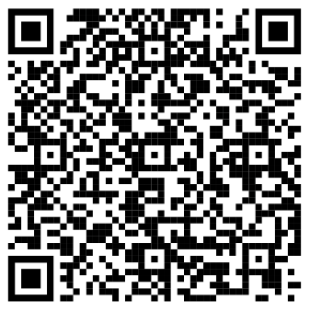

KI-Unterstützung für den Situationsbezug
GPT-Agent bei ChatGPT zur Erstellung von
Situationen (Anmeldung erforderlich):
https://t1p.de/w478b
-> Eingabe von 1) Lerngruppe(n),
2) Aufg.-Typ 2,3 oder 4,
3) Informationen zur verwendeten Situation;
4) Prüfungstext kann hochgeladen werden (Eingabebereich).
Fobizz-Agent zur Erstellung von Situationen
(als Gast max. 10 Eingaben):
  https://t1p.de/e0cfl
  -> Eingabe: * s.o.,
  * bessere Ergebnisse mit Prüfungstext.

Slide 45
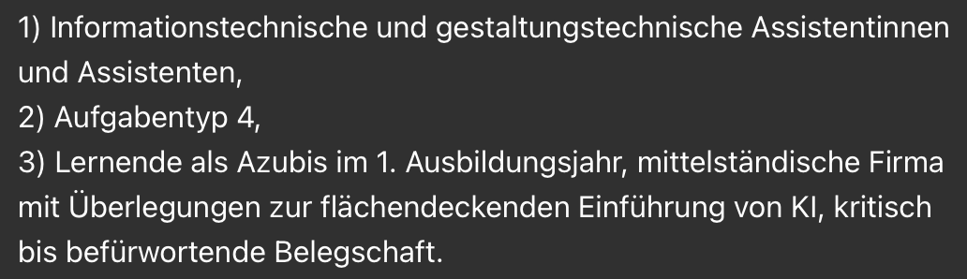

KI-Unterstützung für den Situationsbezug
Beispiel zur Verwendung des GPT-Agents bei ChatGPT, ohne hochgeladenen Prüfungstext:
… Eingabe der Details zur Situation

Slide 46
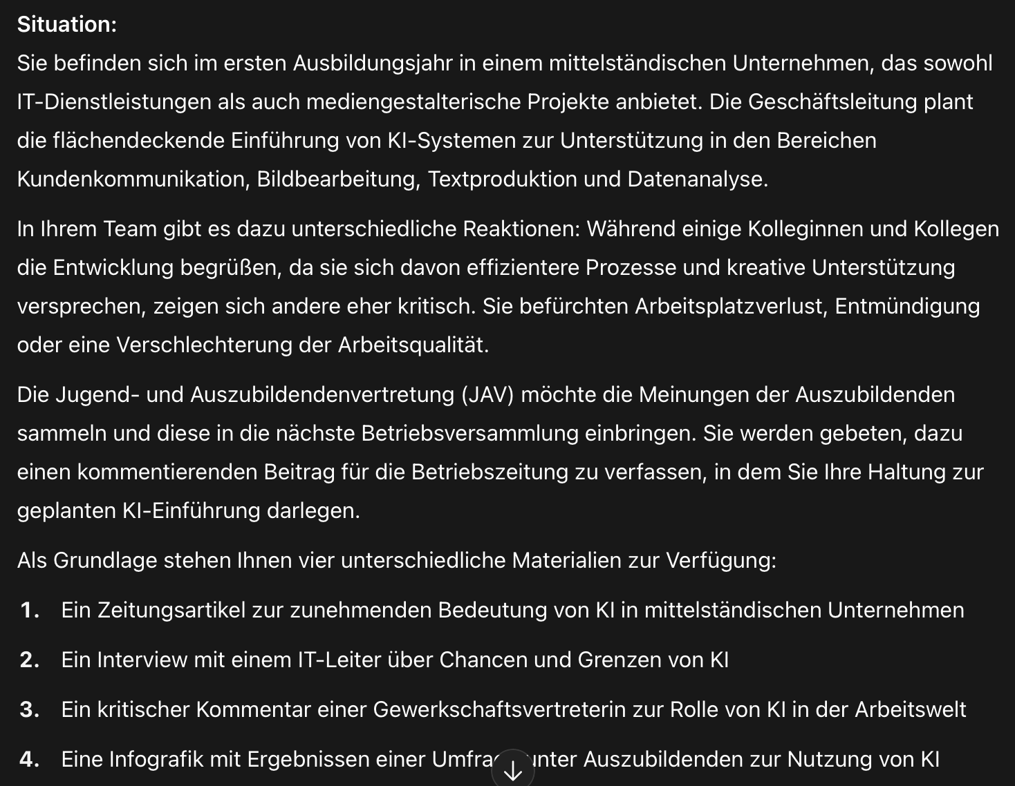




KI-Unterstützung für den Situationsbezug
… Zusammenstellung der Situation durch den GPT-Agent

Slide 47
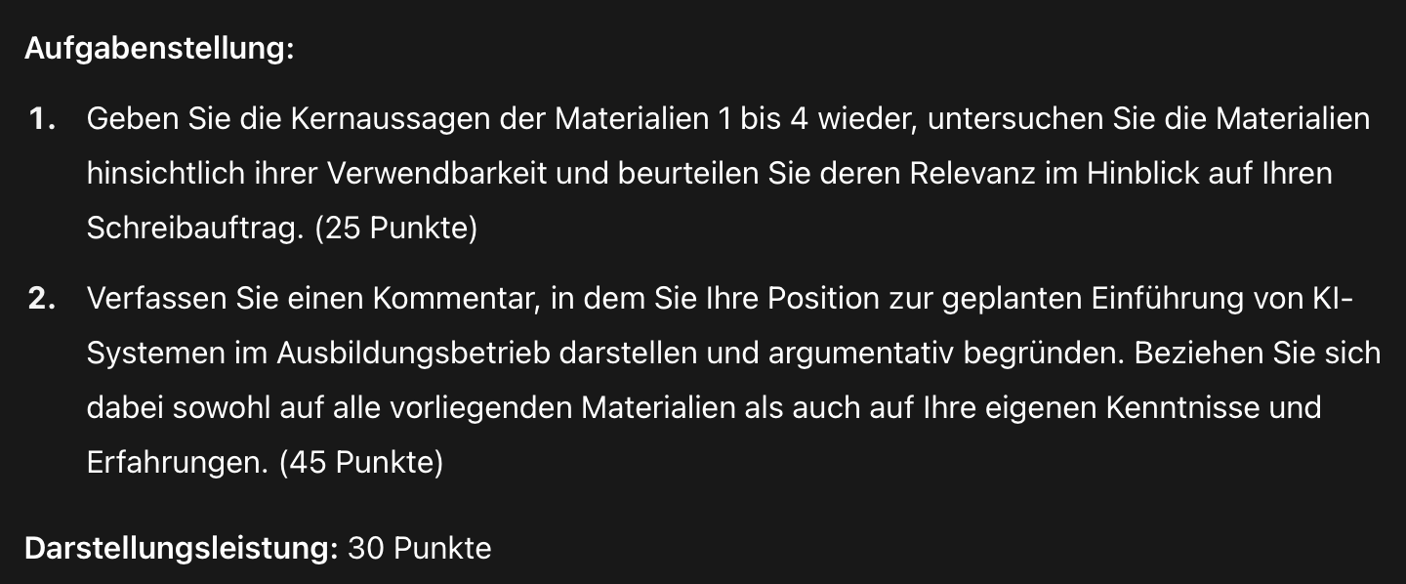


KI-Unterstützung für den Situationsbezug
… Aufgabenstellung und Bepunktung durch den GPT

Slide 48
KI-Unterstützung für den Situationsbezug
… eingesetzter Prompt:
Erstelle auf Basis der Dateien Situationen für FHR-Prüfungsvorschläge in Deutsch/
Kommunikation am Berufskolleg. Verwende die Infos, die dir gegeben werden:
Hinweise:
1) Lerngruppe(n): Erstelle KEINE Situation mit den Infos zur aktuellen Lerngruppe,
sondern erstelle eine Situation, in der die Prüflinge nach dem Abschluss z.B.
- auf Ausbildungsplatzsuche sind;
- ein Praktikum machen oder
- im 1. Ausbildungsjahr bei einer Firma sind.
Weitere Varianten sind dir erlaubt, es darf aber nichts Schulisches mehr sein, es muss
einen Bezug zum Berufsfeld und/oder zur Lebenswelt der Prüflinge haben.
2) Aufg.-Typ: Verwende nur angegebene Informationen, KEINE weiteren Infos aus dem
Internet.
3) Verwende alle Informationen zur Situation. Frage nach dem Material für den Prüfungs-
vorschlag. Wenn es dir nicht gegeben wird, frage nach einer Beschreibung / Details
zum Inhalt des Materials, z.B.
- worum es im Sachtext/ in der Werbeanzeige thematisch geht (Aufg.-Typ 2),
- was thematisch im Kommentar behandelt wird (Aufg.-Typ 3),
- welche Textsorten/Inhalte verwendet werden (Aufg.-Typ 4).
Stelle deine Ergebnisse im Canvas-Modus dar.

Slide 49

Grundlagen der KI-Anwendung
1. Verwenden Sie die richtige KI
Sog. Reasoning Modell - hat besondere analytische Fähigkeiten. Dieses Modell ist besonders geeignet für komplexe Aufgaben, die mehrstufige logische Denkprozesse und Schlussfolgerungen erfordern.
Beispiele: DeepSeek, ChatGPT 5 Thinking
2. Beispiele verbessern das Ergebnis
Füttern Sie die KI mit Beispielen, z. B. alten Erwartungshorizonten, an denen sich die KI orientieren soll
3. Geben Sie der KI Hintergrundinformationen
Rolle: Unterstützer bei der Prüfungserstellung
Aufgabe: Erstellung des Erwartungshorizonts
Anweisungen: Vorgehensweise Schritt für Schritt

Slide 50
KI-Unterstützung bei der Prüfungserstellung
… eingesetzter Prompt:
Du bist mein Unterstützer bei der Prüfungserstellung für die FHR-Prüfung in der Anlage C2 Höhere Berufsfachschule am Berufskolleg Wirtschaft und Verwaltung in NRW und verfügst über eine herausragende Expertise im Fach Deutsch/Kommunikation insbesondere bei der Aufgabenart IV: Textgestaltung auf der Grundlage situativer und struktureller Vorgaben mit dem Thema: Materialgestütztes Schreiben argumentierender Texte.
Ich bin Lehrkraft an einem Berufskolleg mit dem Schwerpunkt Wirtschaft und Verwaltung in NRW und unterrichte das Fach Deutsch/Kommunikation in der Jahrgangsstufe 12 des Bildungsgangs Höhere Berufsfachschule Ich benötige Unterstützung bei der Erstellung der Prüfung.
Frage mich, wobei genau du mir helfen kannst.

Slide 51
KI-Unterstützung bei der Prüfungserstellung
… Hilfsangebot durch den GPT-Agent
Ich könnte dich dabei in mehreren Punkten unterstützen – je nachdem, wo du gerade stehst und was du brauchst:
Themenfindung & Konzeption
  Entwicklung geeigneter, lebenswelt- und berufsnaher Themen (z. B. Digitalisierung, Arbeitswelt, Nachhaltigkeit, Konsum, KI etc.), die den Anforderungen der Anlage C2 entsprechen.
  Abgleich mit den Kompetenzerwartungen und den Operatoren im Kernlehrplan.
Materialauswahl & -gestaltung
  Zusammenstellung von Textsorten (Artikel, Statistiken, Infografiken, Karikaturen), die zur Argumentation anregen.
  Sicherstellen, dass das Material unterschiedliche Positionen anbietet, ohne eine Lösung vorzugeben.
  Anpassung des Umfangs an die Bearbeitungszeit (ca. 4 Stunden).
Aufgabenstellung
  Formulierung einer klaren, operatorengerechten Aufgabenstellung.
  Eindeutige situative Einbettung (Adressatenbezug, Textsorte wie Leserbrief, Stellungnahme, Kommentar, Rede etc.).
  Passung zu den Kompetenzen (Lesekompetenz, Schreibkompetenz, Argumentationskompetenz).
Bewertungskriterien & Erwartungshorizont
  Erstellen eines Erwartungshorizonts mit Anforderungsbereichen (I–III).
  Ausdifferenzierte Bewertung (Inhalt, Sprache, Aufbau, Materialbezug).
  Transparente Punkteverteilung für die Prüflinge.

Slide 52
KI-Unterstützung bei der Prüfungserstellung
… eingesetzter Prompt:
Ich benötige Hilfe bei der Erstellung des Erwartungshorizonts. Die erste Aufgabe lautet: 1. Benennen Sie die Publikationsdaten von Material 1 und Material 2 und geben Sie die Kernaussagen dieser beiden Materialien wieder. Frage mich zuerst nach einem Beispiel an dem du dich orientieren kannst: Text und Musterlösung.
Anschließend bitte erst um Material 1 und erstelle den Erwartungshorizont und wenn ich mit dem Ergebnis zufrieden bin, frage nach Material 2.
Bitte achte bei den Kernaussagen des Textes darauf, die indirekte Rede/Konjunktiv zu verwenden und die Aussagen in der Reihenfolge wiederzugeben, wie sie im Text vorkommen. Solltest du bei der Wiedergabe der Kernaussagen die Sätze einleiten, verwende dort den Indikativ.

Slide 53
KI-Unterstützung bei der Prüfungserstellung
… eingesetzter Prompt zum Anpassen der Aufgabenstellung:
Ich gebe dir zuerst eine alte Aufgabenstellung und anschließend die neue Ausgangssituation. Passe die Aufgabenstellung an die neue Ausgangssituation an. Die Aufgabenstellung muss genauso kurz sein. Additive Aufgabenstellungen sind nicht erlaubt.
… eingesetzter Prompt zur Erstellung von Inhalten des EWHs:
Es folgt wieder ein Beispiel für einen EWH. Wende dies dann auf die 3 Materialien an. Verwende denselben Stil, wie beim Beispiel mit Bezügen zum Material z.B. (Material 1).
… eingesetzter Prompt zum Nachschärfen der Ergebnisse:
Die Vorschläge sollten weniger Fachwörter beinhalten, etwas knackiger formuliert sein und eher dem Lösungshorizont der Zielgruppe entsprechen.

Slide 54
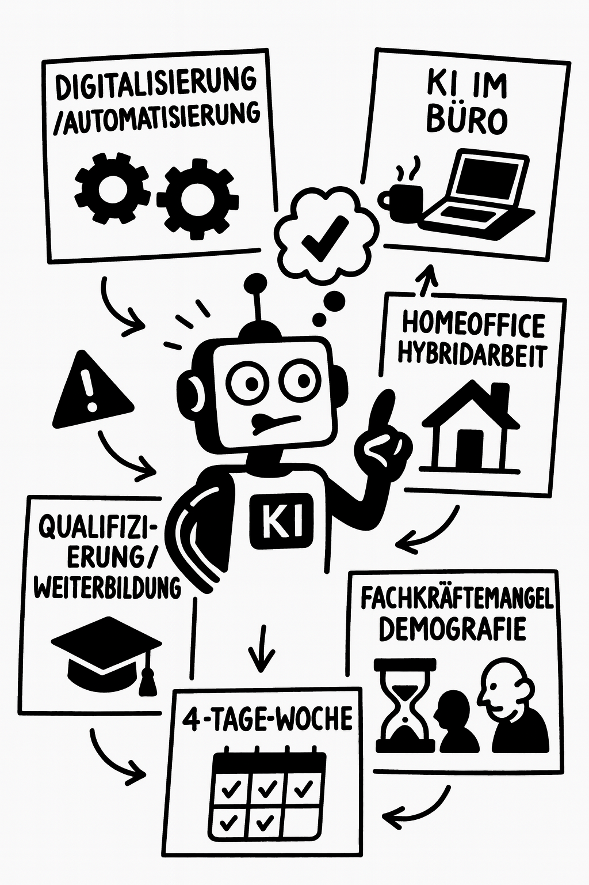
KI-Unterstützung bei der Prüfungserstellung
… eingesetzter Prompt zum Anpassen der unterrichtlichen Voraussetzungen:
Zuletzt brauche ich deine Expertise beim allgemeinen Teil zu dieser Prüfung. Ich gebe dir zwei Beispiele. Passe den Text dann an. Frage mich nach den beiden Beispielen und anschließend nach dem übergeordneten Thema.
Inhaltlich arbeiteten die Prüflinge u. a. zu „Arbeitswelt im Wandel“ (Digitalisierung/Automatisierung, KI im Büro, Homeoffice/Hybridarbeit, Qualifizierung/Weiterbildung, Fachkräftemangel/Demografie, Modelle wie 4-Tage-Woche).
Die KI halluziniert ...
Prüfen Sie die Ergebnisse!

Slide 55
Aufbau des Workshops am 01.10.25
13:00
  Material
  13.45 – 14.00
  Sichtung des Online-Materials
  Impulsvortrag 1
  14.00 – 15.00
  Vorgaben der BZR
  Impulsvortrag 2
  15.30 – 16.00
  Arbeitserleichterung
  durch KI
Vorstellungsrunde/
Kennenlernen
13.05 – 13:45
  Rückfragen &
  Austausch
  15:00-15.30
16:30
  Ausblick 08.10.25
Gruppenfindung
erste Absprachen
16:00
Notes:
Kollegiales DU anfragen!

Slide 56

Ausblick auf Tag 2

Slide 57




Aufbau des Workshops am 08.10.25
Ankommenscafé/
Verteilen der Reader
9:00 – 9:15
  Workshop Phase 1
  09:30 – 12:00
  offene Mittagspause
  12:00 – 12.45
  Zwischenstand
  12:45-13.00
  Austausch
  15:00 – 16:00
Begrüßung + Fragerunde
9:15–09:30
16:30
Evaluation
16.00-16.30
  Workshop Phase 2
  13:00 – 15:00
Notes:
Kollegiales DU anfragen!

Slide 58

Auftrag Gruppenfindung/Eintrag Logineo
Bitte finden Sie sich in Arbeitsgruppen zusammen und tragen Sie diese im Board von Logineo ein.
Anschließend haben Sie bis 16.30 Uhr Zeit sich in Breakout-Rooms zu organisieren.

Slide 59
Aufbau des Workshops am 01.10.25
13:00
  Material
  13.45 – 14.00
  Sichtung des Online-Materials
  Impulsvortrag 1
  14.00 – 15.00
  Vorgaben der BZR
  Impulsvortrag 2
  15.30 – 16.00
  Arbeitserleichterung
  durch KI
Vorstellungsrunde/
Kennenlernen
13.05 – 13:45
  Rückfragen &
  Austausch
  15:00-15.30
16:30
  Ausblick 08.10.25
Gruppenfindung
erste Absprachen
16:00
Notes:
Kollegiales DU anfragen!

Slide 60





Bis nächste Woche!

Slide 61
Quellenverzeichnis
https://www.berufsbildung.nrw.de (Bildungspläne)
www.bildungsmedien.de (Schulbuchkopien)
www.brk.nrw.de (Präsentationen DiVaBK)
https://cocomaterial.com (Bilder der Präsentation).
Bezirksregierung Düsseldorf Dezernat 45 (Fachberatung Deutsch / Kommunikation für die Fachinhalte / PPP-Folien zur Erstellung von kompetenzorientierten FHR-Prüfungen)
logineonrw-lms.de (FHR-Verfügung 2025/26, Hinweise für das Fach Deutsch 2025/26, Deutsch Qualitätsstandards 2025/26, Erwartungshorizont Deutsch Prüfungsvorschläge 2025/26, Vorprüfprotokoll Deutsch FHR Anlagen A und C 2025/26)

